Slide 1
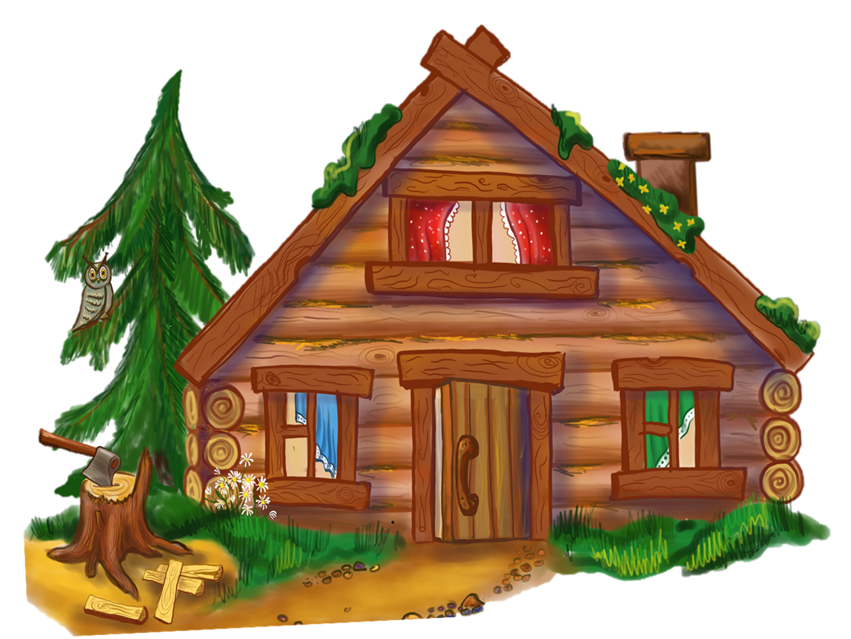
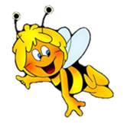
МУНИЦИПАЛЬНОЕ ОБРАЗОВАНИЕ ТАЗОВСКИЙ РАЙОН
Муниципальное бюджетное дошкольное образовательное учреждение детский сад «Оленёнок»
Занятие по ФЭМП
«Пчёлки на цветочках»
Составила:
Аблинова Л.Г.
Тазовский 2021

Slide 2
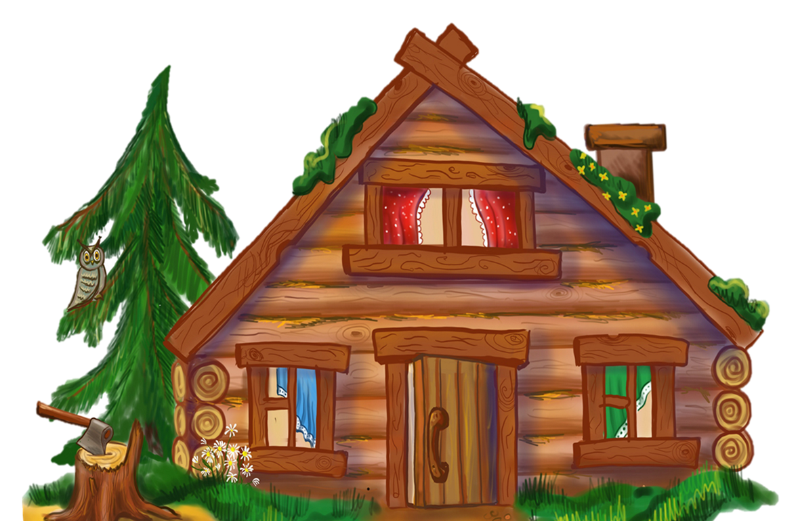
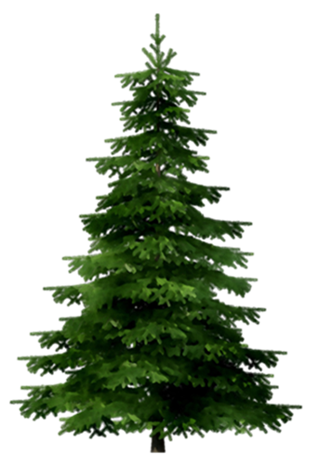
- Ребята, а вы помните, как мы украшали дом Мишеньки?
- А где же цветы? (предположения детей)
Цветы уже отцвели.
- Мишенька просит нас посадить ещё цветов. Вы согласны?

Slide 3
1.Игровое упражнение «Посадка цветов»
- В первый ряд надо посадить голубые цветочки, а во второй ряд оранжевые.
-Как вы думаете, чем похожи наши цветочки? (одинакового размера, у них по 5 лепесточков, и по 3 листочка).
- А чем отличаются? (лепесточки разного цвета).
-А что можно сказать о количестве цветов (поровну или нет; каких больше, меньше)?
Как можно сделать одинаковое количество? (убрать один голубой или прибавить один оранжевый)

Slide 4
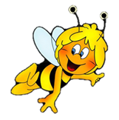
2. Игровое упражнение «Пчёлки на цветочках»
- На запах наших красивых цветов прилетели пчёлки.
- Посмотрите внимательно и скажите, на который цветок по счёту сели пчёлки.
(на второй, на третий и т.д.)
Чего больше: цветов или пчёлок? Как сделать поровну?

Slide 5
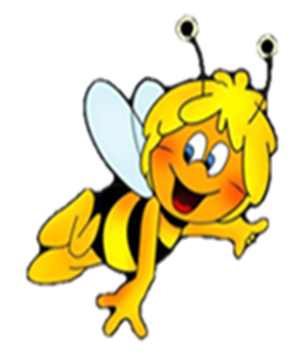
Физкультминутка «Пчёлки на цветочках»
(под любую весёлую музыку детки-«пчёлки» летают, на паузе приседают, собирают нектар)
- Пчёлки собрали нектар на наших цветочках и полетели на другую поляну.

Slide 6
3. Игровое упражнение «Пчёлки на полянке»
Где сидит самая большая пчела?
На цветочке слева от голубой какая по величине пчела сидит?
На цветочке слева от оранжевой какая по величине пчела сидит? И т.д.
- Ребята, пчёлки собрали весь нектар и на этой поляне. Но им всё равно мало, потому что у них очень большая семья. Как мы можем им помочь?

Slide 7
4. Рисование «Цветочная поляна»
Я предлагаю вам нарисовать цветочную поляну.
Вначале рисуем серединку цветка, затем лепестки, добавляем стебель и листья. В конце раскрашиваем в любой цвет

Slide 8
Рефлексия
- Сегодня задания, по моему мнению, были сложными.
- Как вы думаете, мы со всеми заданиями справились?
- (имя ребёнка), какое задание тебе понравилось?
- (имя ребёнка), что оказалось для тебя сложным?
- Молодцы, ребята. Вы самые старательные и умные детки.

